Slide 1
ANTICIPEZ LES BESOIN EN CONSOMMATION DE Bâtiment
Gourville Jonathan

Slide 2
Ordre du jour
Introduction
Exploration des données
Feature Engineering
Modélisation et évaluation
Conclusion et perspectives

Slide 3

Introduction

Slide 4


Contexte
La ville de Seattle vise la neutralité carbone d’ici 2050, pour cela il faudra :
Prédire la consommation d’énergie et les émissions de CO2 des bâtiments non résidentiels
Pour cela, il faudra utiliser :
Des relevés effectués en 2016
Des données sur différents bâtiments avec diverses caractéristiques.

Slide 5

Exploration des données

Slide 6
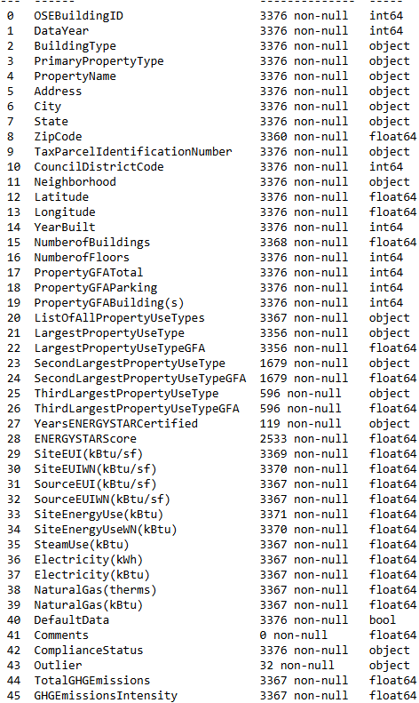
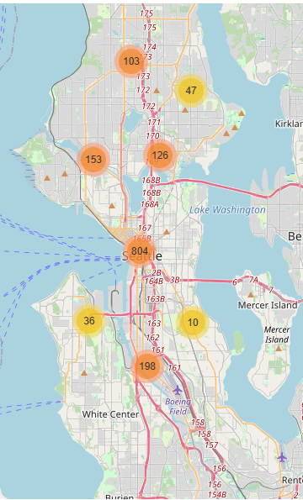
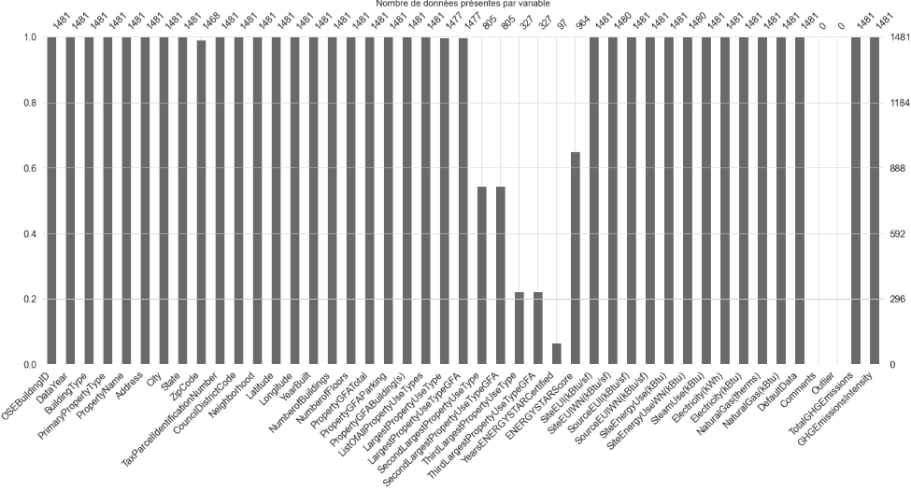
Jeu de données
Jeu de données composé de 45 variables. Il y a deux variables qui serviront de cible pour les prédictions.
- SiteEnergyUse (kBtu)
- TotalGHGEmissions
D’autres variables serviront à l’analyse, et seront utiles pour les prédictions.

Slide 7
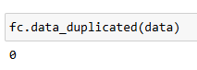
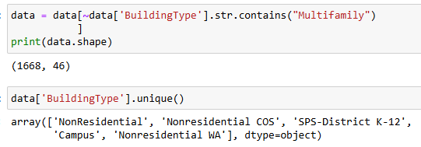
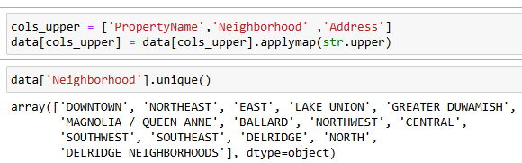
Exploration des données
Sur les données, il faut :
Supprimer les doublons
Filtrage des données incohérentes
Traitement valeurs manquantes
Transformation des formats
Identification et traitements outlier
Doublons: analyse des doublons sur la variable « OseBuildingID » qui est doit être unique pour l’identification
Il faut aussi filtrer les données, car on analyse les bâtiments non destinés à l’habitation.
Gestion des formats, afin d’avoir une cohérence dans les données

Slide 8
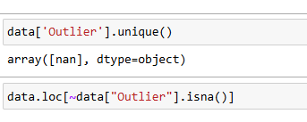
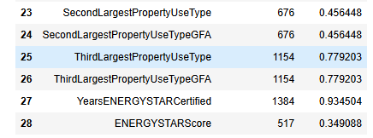
Exploration des données
Sur les données, il faut :
Supprimer les doublons
Filtrage des données incohérentes
Traitement valeurs manquantes
Transformation des formats
Identification et traitements outliers
Gestion des outliers dans notre dataframe.
Traitement des valeurs manquantes, 12% de valeurs manquantes dans le dataframe, suppression des colonnes avec plus de 90% de valeurs manquantes.
Remplacement des valeurs par 0 ou « None » dans certaines colonnes car cela peut signifier que les bâtiments n’ont pas d’autres utilisations que leur principal.

Slide 9
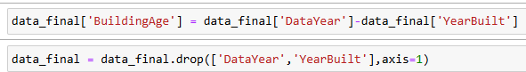
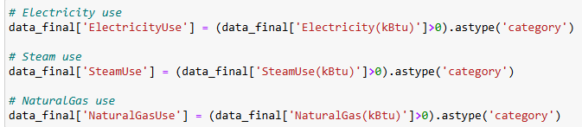
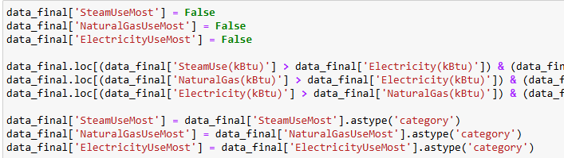
Features engineering
Pour cette partie, on va tout d’abord:
Crée une variable pour avoir l’âge du bâtiment.
Création d’une variable booléenne qui déterminer la consommation de tel ou tel énergie
Détermination de l’énergie la plus utilisée pour chaque bâtiment
Crée une variable du ratio de la surface du parking en fonction de la surface totale
Suppression des variables relatives à l’énergie mesurée et qui sont couteux

Slide 10
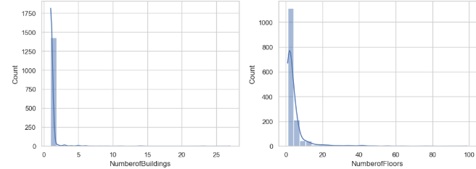
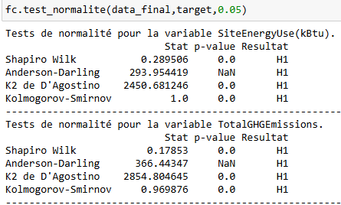
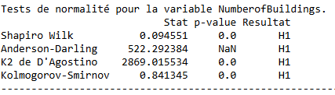
Exploration des données
Par la suite:
Analyse des distributions de variables
Corrélation entre variable
Test de normalité sur les différentes variables, mais celui-ci n’est pas concluant
Test de normalité sur les différentes target, mais celui-ci n’est pas concluant aussi.

Slide 11
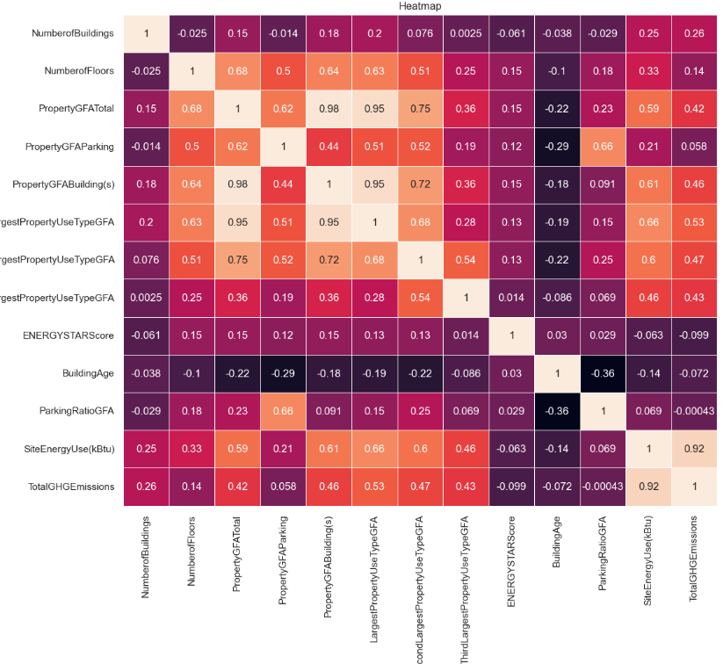
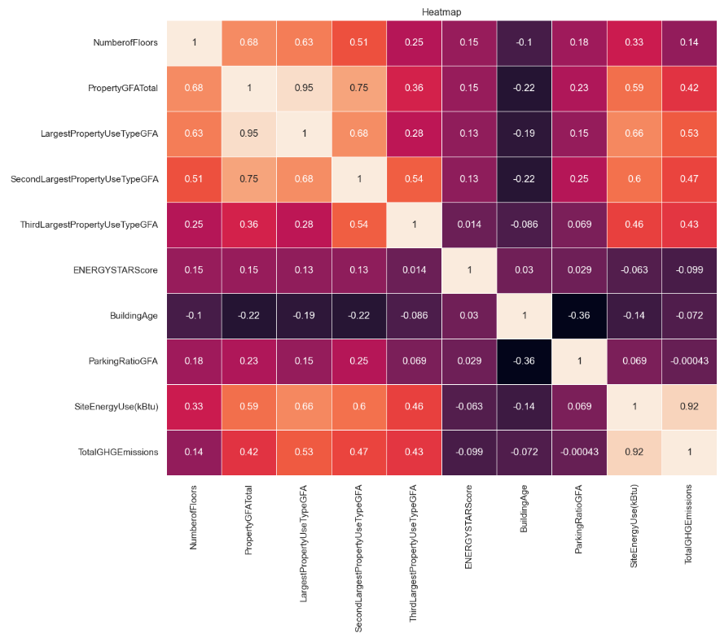
Exploration des données
Par la suite:
Analyse des distributions de variables
Corrélation entre variable
Corrélations importantes entre variables suivantes:
PropertyGFABuilding(s) et PropertyGFATotal
LargestPropertyUseTypeGFA et PropertyGFATotal
LargestPropertyUseTypeGFA et PropertyGFABuilding(s)
SecondLargestPropertyUseTypeGFA et PropertyGFATotal
SecondLargestPropertyUseTypeGFA et PropertyGFABuilding(s)
On supprime donc quelques colonnes qui n’ont pas d’utilité pour la suite.

Slide 12
Modélisation et Evaluation

Slide 13
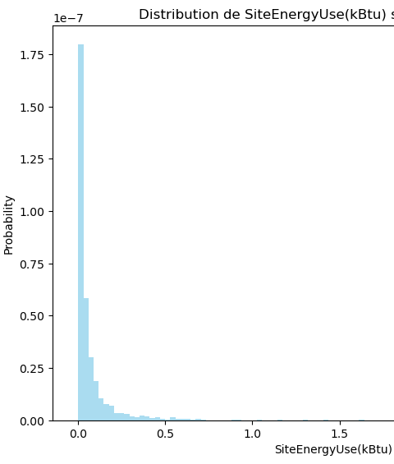
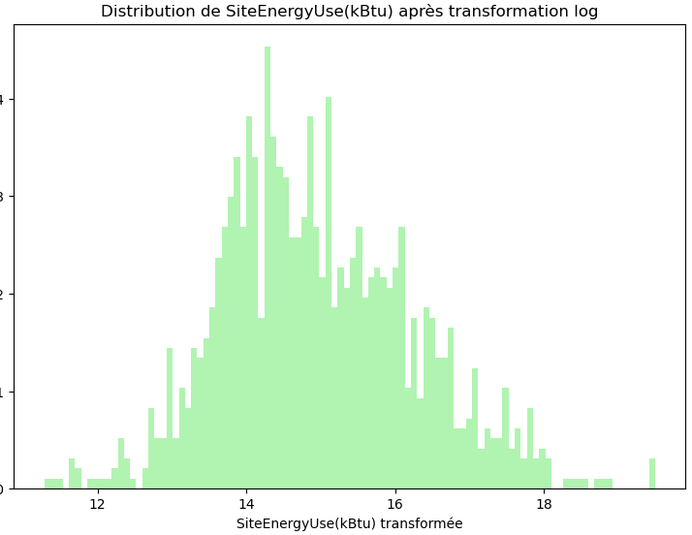
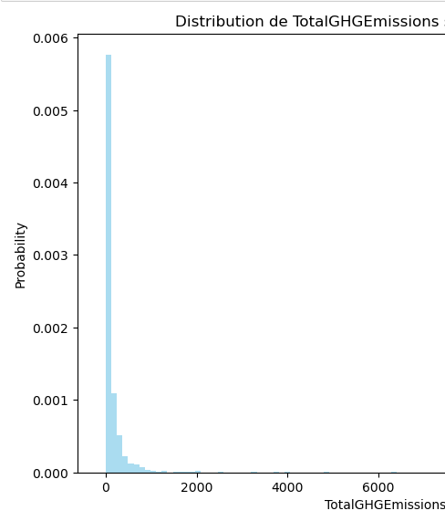
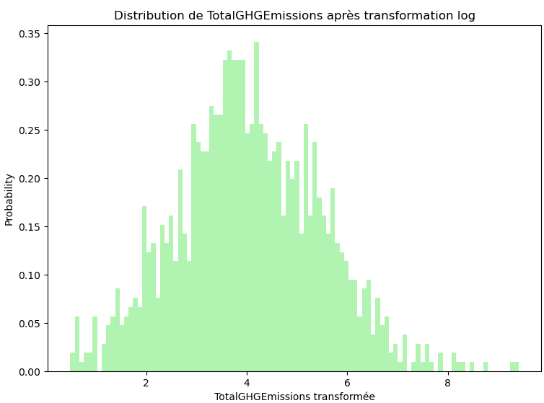
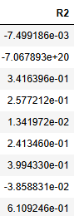
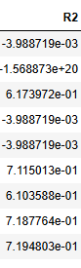
PREPROCESSING des cibles
Avec une transformation logarithmique sur les données, on constate une nette amélioration de la distribution des données (distribution normale) et des résultats des différentes mesures. (RMSE, R², MAE, MedAE, FIT_TIME, SCORE_TIME)
Voici la différence sur le R² des résultats non-log (gauche) et résultats log (droite). Pour le R² plus les résultats sont proche de 1, plus le modèle explique toute la variance des données.
Dans la partie log, beaucoup plus modèle qui se rapprochent de 1. ( RandomForest, KNR,SVR,XGBR)

Slide 14
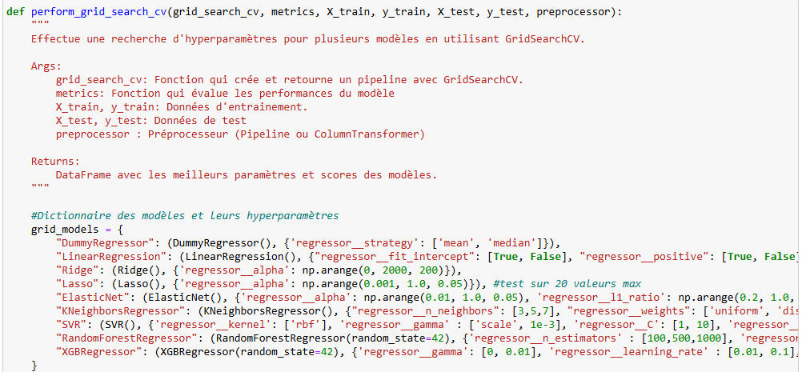
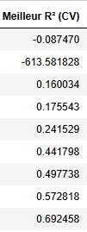
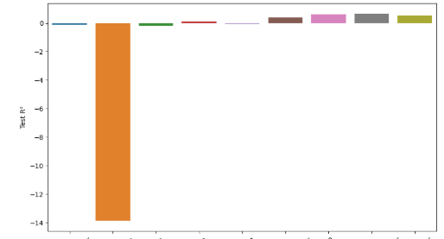
OPTIMISATION DES MODèles
Création d’une fonction «perform_grid_search » afin de rechercher les meilleurs hyperparamètres de plusieurs modèles, pour permettre aussi de comparer les métriques afin de savoir lequel est plus pertinent pour la suite de l’étude.
Selon les résultats du grid_search, nous obtenons des bons résultats au R²
La fonction va être garder pour la suite du projet. Il faudra aussi prendre en compte deux indicateurs:
R² -> degré d’explication du modèle, plus c’est proche de 1, mieux s’est.
RMSE (erreur quadratique moyenne) -> plus elle faible mieux s’est

Slide 15
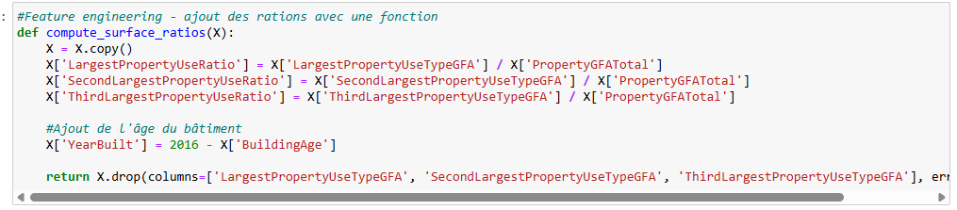
TRANSFORMATION
Pour la suite du projet, pour choisir le meilleur modèle qui correspond à mon jeu de données pour les prédictions, je fais trois transformations pour les deux cibles (même schéma):
Feature engineering manuel
Encoding
Transformation logarithmique
Feature Engineering manuel

Slide 16
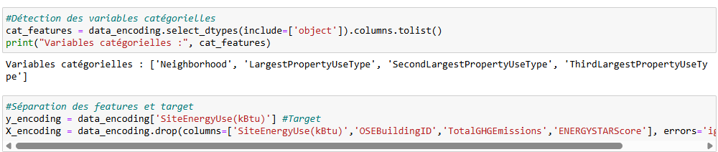
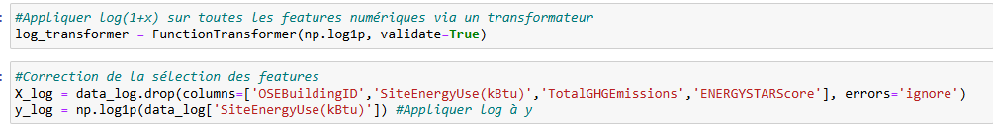
TRANSFORMATION
Encoding:
Transformation Logarithimique:

Slide 17
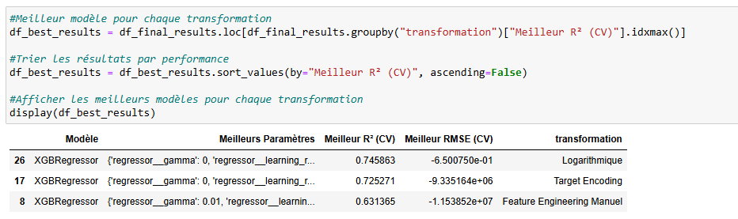
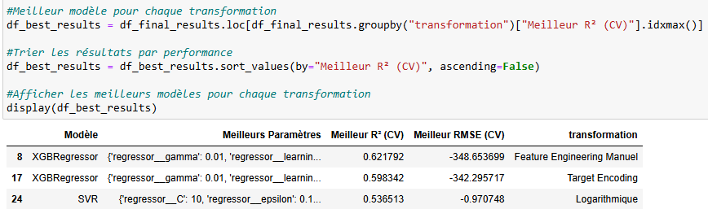
EVALUATION
Après avoir fait les différentes transformations, avec le test de la fonction, et un préprocessor pour chacune des transformations, il faut comparer les résultats pour chaque cible, avec un modèle qui va ressortir avec ces hyperparamètres. Ensuite il faudra essayer d’améliorer ces résultats pour avoir les meilleurs hyperparamètres possibles.
SiteEnergyUseBy (kBtu)
TotalGHGEmission

Slide 18
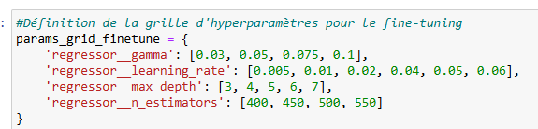
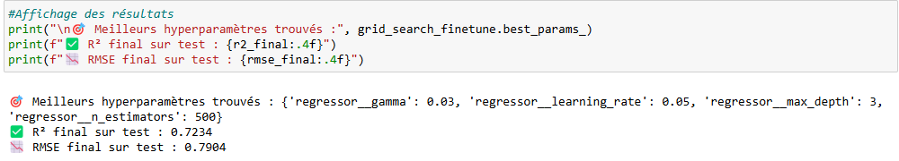
FINE TUNING
Pour la première cible, SiteEnergyUse (kBtu), le modèle qui ressort est le XGBRegressor qui est le plus efficace avec la transformation logarithmique avec des bons résultats en R² et en RMSE. Pour la deuxième cible, TotalGHGEmission, le modèle qui ressort avec le XGBRegressor qui est le plus efficace avec la transformation feature engineering manuel avec des bons résultats en R² et RMSE.
Il faut ensuite essayé d’optimiser au mieux le modèle avec ces hyperparamètres, pour cela on va faire un fine tuning pour trouver les meilleurs hyperparamètres du modèle.
Il faut pour cela retester le modèle avec les données et hyperparamètres trouver auparavant mais avec différents arguments.
Ici, on retrouve le modèle avec les meilleurs hyperparamètres pour les deux cibles.

Slide 19
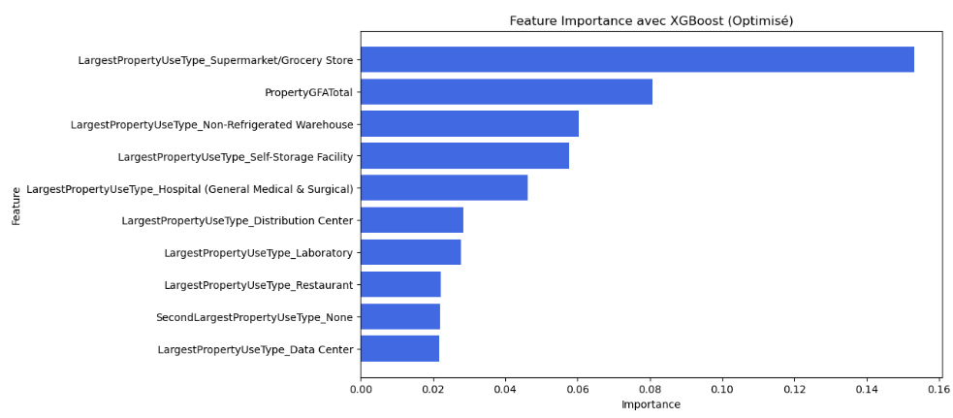
FEATURE IMPORTANCE GLOBAL ET LOCAL
On va analyser les features importances globale et local pour:
Permettre de connaître les variables qui influent le plus en fonction des cibles
D’avoir des indicateurs précis par bâtiments et sur tous les bâtiments.

Slide 20
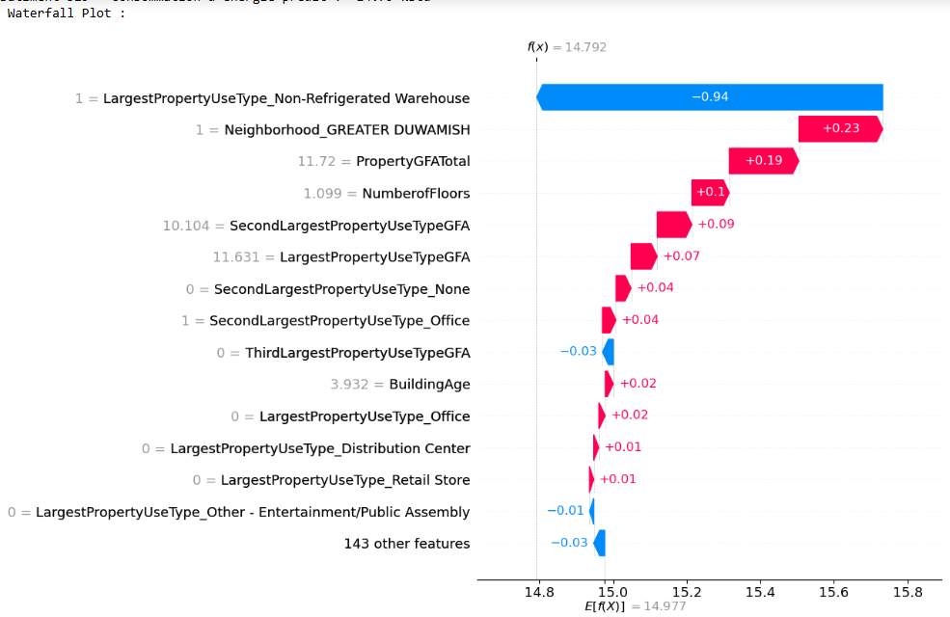
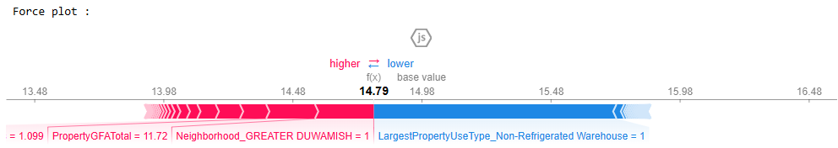
FEATURE IMPORTANCE GLOBAL ET LOCAL
On va analyser les features importances globale et local pour:
Permettre de connaître les variables qui influent le plus en fonction des cibles
D’avoir des indicateurs précis par bâtiments et sur tous les bâtiments.
L’importance de réaliser un feature importance global et locale, permet de dégager les variables qui ont le plus d’impact sur la consommation d’énergie d’un bâtiment :
Taille du bâtiment a un effet réducteur sur les grandes surfaces
Âge du bâtiment, peut jouer dans les deux sens, plus c’est vieux, plus ça consomme
Usage principal d’un bâtiment agit aussi sur la consommation d’énergie
La localisation d’un bâtiment peut aussi jouer un rôle sur la consommation d’énergie.

Slide 21
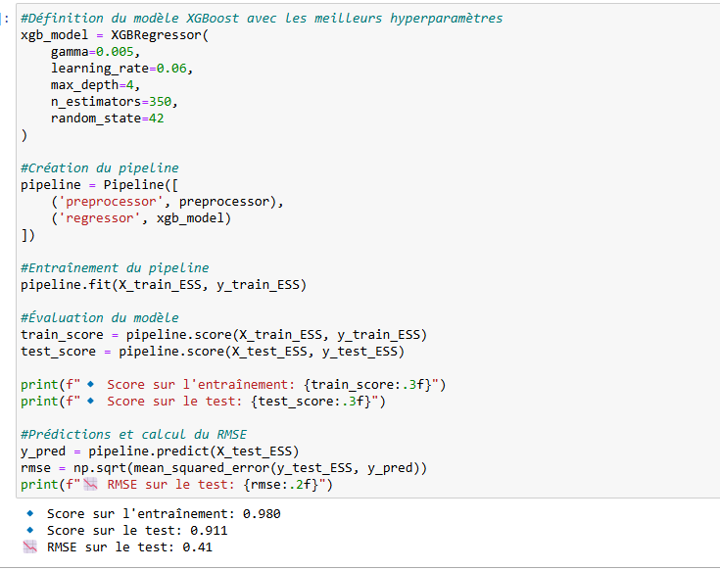
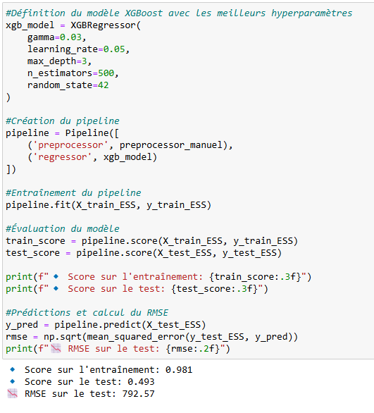
Impact Energy Score
Sur chaque cible ensuite, il faut analyser les données avec la variable energy star score en plus avec le meilleur modèle de chaque cible, ainsi que les meilleurs hyperparamètres.
L’energy star score est un indicateur de performance énergétique pour évaluer l’efficacité énergétique d’un bâtiment par rapport à d’autres similaires. Il y a plusieurs facteurs, consommation d’énergie, taille, usage, conditions climatiques.

Slide 22
CONCLUSION
Sur chaque cible ensuite, les résultats sont un peu différents.
SiteEnergyUse (kBtu): modèle XGBoost avec une transformation log semble être une bonne approche pour prédire la consommation d’énergie des bâtiments, avec un score très élevé pour l’entraînement et le test.
Faible RMSE montre des prédictions proches de valeurs réelles, bon indicateur de performance
Le modèle a une faible différence en le score d’entraînement et de test, le modèle est bien régularisé, il est capable de généraliser sur de nouvelles données sans trop de sur apprentissage.
TotalGHGEmissions: modèle XGBoost avec transformation manuel semble être l’approche la plus pertinente pour prédire la consommation d’énergie. Le score élevé sur les données d’entraînement témoigne d’une capacité du modèle à apprendre les relations présentes dans les données.
Le score plus modeste sur les données de test et le RMSE révèlent une généralisation limitée.
Il peut y avoir plusieurs axes d’améliorations comme:
Affiner les hyperparamètres
Utilisation d’une validation croisée pour une évaluation plus robuste
Réduire la complexité du modèle

Slide 23
Merci
GOURVILLE Jonathan

